Slide 1
بسم الله الرحمن الرحيم
اَهْلًا وَ سَهْلًا
স্বাগতম
عباس
االدين

Slide 2
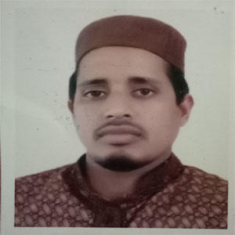
التعريف
الصف: السادس
الموضوع: اللغة العرابية اتصالية
الفصل: اول
الطللاب: 65
الوقت: دقائق50
محمد عباس الدين
مساعدة مولوي
كراب رحمني داخل مدرسة. لخي . حبيغنج..
মোবাইলঃ০১৭২3409685
عباس
االدين

Slide 3
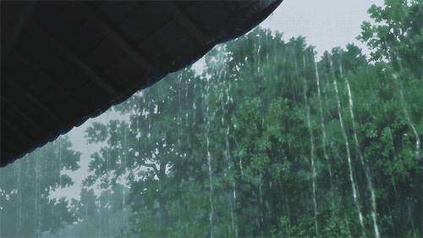
انظر هذان الصورة وماذا تفهم؟
ছবি গুলো দেখ এবং কি বুঝতে পারছ বলতে পারবে?
الشمس يجري ضياء
সূর্য পৃথিবীতে আলো দিচ্ছে
نزل المطر
বৃষ্টি হচ্ছে
عباس
االدين

Slide 4
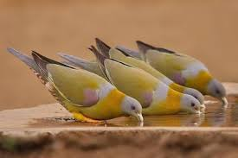
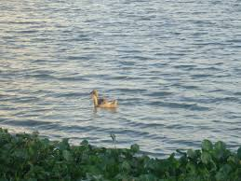
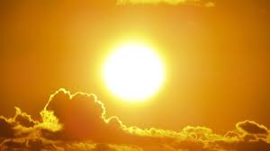
الله وسبحانه وتعالي خلق لنا كلها..
এ সবকিছুই একমাত্র আল্লাহ আমাদের জন্য সৃষ্টি করেছেন।
قل من خلق لنا في هذه الصور؟
বলতে পারো ছবিতে যা কিছু আছে তা আমাদের জন্য কে সৃষ্টি করেছেন?
عباس
االدين
الانسان لايفعل هذا؟ এগুলো কোনো মানুষ তৈরি করতে পারেনা।

Slide 5
আজকের পাঠ-
مَعْرِفَةُ اللهِ بِالْخَلْقِ
সৃষ্টির মাধ্যমে আল্লাহর পরিচয়
عباس
االدين

Slide 6
اِلْاِسْتِفَادَة
শিখনফল
এই পাঠ শেষে শিক্ষার্থীরা… …
# আল্লাহর সৃষ্টির পরিচয় করতে পারবে;
## আল্লাহর সৃষ্টি ও মানুষের সৃষ্টির মধ্যে পার্থক্য
করতে পারবে;
### আল্লাহর নিয়ামত সমূহের উপকারিতা ব্যাখ্যা করতে পারবে।
يَسْتَطِيْعُ الطٌلاَبُ بَعْدَ الْفِرَاغَةِ الدَرْسِ ... ...
اـ اَنْ يَعْرِيْفُ الخَلْقِ الله ـ
ب ـ يقول ماالفرق خلق الله و الناس ـ
ج ـ يَشْرِيْحُ فِيْ نِعَمِهِ اللهِ تَعَالَي ـ
عباس
االدين

Slide 7
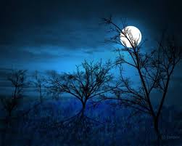
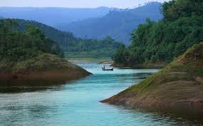
انظر هذه الصوار وماذا تفهم؟
ছবিগুলো দেখ কি বুঝতে পারলে?
السماء
আকাশ
القمرفي السماء
আকাশে চাঁদ
النهريجري
প্রবাহিত নদী
عباس
االدين

Slide 8
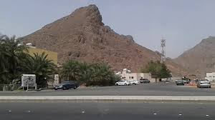
الشمس
সূর্য
الجبل
পাহাড়
مَن خلق الذي رؤيك؟
যাহা দেখেছো এগুলো কে সৃষ্টি করেছেন?
عباس
االدين

Slide 9
اَلْعَمَلُ الْمُفْرَدْ
একক কাজ
اُكْتُبْ اَسْمَاءُ خَمْسَة مَخْلُقٌ الَذِيْ خَلَقَ اَللهُ سُبْحَانَهُ وَتَعَالَي
আল্লাহ সৃষ্টি করেছেন এমন পাঁচটি সৃষ্টির নাম আরবীতে লিখ।
عباس
االدين

Slide 10
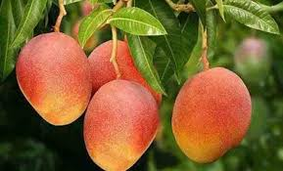
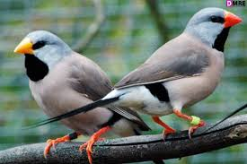
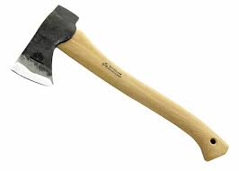
الحاسوبকম্পিউটার
مانجوআম
طيرপাখি
আল্লাহর তৈরি
ورد الزهرগোলাপ ফুল
البيتবাড়ি
فأسকুড়াল
মানুষের তৈরি
ছবিগুলোর দিকে তাকাও এবং এগুলো কেউ না কেউ তৈরি করেছে ।

Slide 11
اَلْعَمَلُ فِي أَزْوَاجُ
জোড়ায় কাজ
هَاتِ مُرَادِفَ الْكلِمَات
اَلْكَلِمَاتُ مُرَادفُها | اَلْكَلِمَاتْ
 | خَلَقَ
 | اَلْبَيْتُ
 | اُنْظُرْ
 | اَلشٌمْسُ
عباس
االدين

Slide 12
اِقْرَأ النَصْ التَالِي
নিচের নছটি পড়
وَجَعَلَ لَهُمْ نِعْمًا كَثِيْرَةً لِيَبْقَي فِي الدُّنْيَا بِاالْيُسْرَ وَالسُّهُوْلَة- فَمَنْ النِّعَمِ اَنهُ جَعَلَ لَهُمْ الاَرْضِ لاِسْتِقْرَارِ الْعِبَادِ عَلَيْهَا-
আল্লাহ রাব্বুল আলামীন তাহাদের জন্য অসংখ্য
নেয়ামত সরবরাহ করেছেন । যাতে সৃষ্টিকুল
পৃথিবীতে সহজে ও অনায়াসে টিকে থাকতে পারে।
عباس
االدين

Slide 13
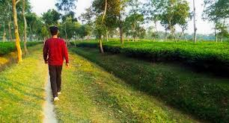
নিচের ছবিগুলো দেখ
আর তিনি জমিনকে বান্দার অবস্থানের জন্য সৃষ্টি
করেছেন এবং এর অভ্যন্তরে নদ-নদী সৃষ্টি করেছেন
যাতে মানুষ চাষাবাদ, গাছপালা ও পশুপাখিরা পানি
পান করার ক্ষেত্রে উপকৃত হতে পারে।
. وَجَعَلَ فِي خِلاَلِ الْاَرْضِ وَاَنْهَارًا لِيَنْتَفِعُ النَّاسِ فِي زُرُوْعِهِمْ وَاَشْجَارِهِمْ وَشُرُبِهِمْ وَشُرْبِ مَوَشِهِمْ.
عباس
االدين

Slide 14
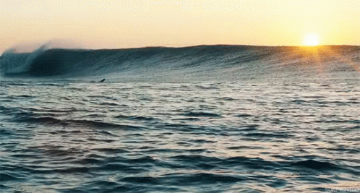
আল্লাহ জমিনে পর্বতমালা সৃষ্টি করেছেন, যা পৃথিবীকে
স্থির ও সুদৃঢ় করবে। পাহাড় সমূহ যেন জমিনের পেরেক।
আর তিনি লবণাক্ত পানির ও মিষ্টি পানির সাগরের মাঝে
পর্দা সৃষ্টি করেছেন।
وَجعل جِبَالَ تُرْسِيْهَا وَتُثْبِتُهَا لِئَلَّا تَمِيْدُ وَتَكُوْنُ
اَوْتَادً لَهَا - وجعل بين البحر المالح والبحر
العذب حاجزا يمنع من اختلطهم-
عباس
االدين

Slide 15
দলীয় কাজ
الْعَمَلُ الْجَمَاعِي
لِمَاذَا جَعَلَ خِلَالَ الْاَرْضِ اَنْهَارًا؟ اَتِ ثَلَاثَ اَسْبَابْ..
আল্লাহ কেন জমিনের অভ্যন্তরে নদী সৃষ্টি করলেন?
তার তিনটি কারণ উল্লেখ কর।
عباس
االدين

Slide 16
التَّقْيِيْمُ
মূল্যায়ণ
مَا مَعْنَي الْبَحْرُ للُّغَةً؟
بَحْرُ শব্দের শাব্দিক অর্থ কী?
مَاذَا جَعَلَ اَوْتَادًا فِي الْارْضِ؟
জমিনে পেরেক হিসাবে আল্লাহ কী সৃষ্টি করলেন?
عباس
االدين

Slide 17
وَاجِبُ الْمَنْزِلِيُ
বাড়ির কাজ
تَحْقِيْقُ الْكَلِمَة: خَلَقَ. لِيَنْتَفِعُ. تَمِيْدُ.
عباس
االدين

Slide 18
شُكْرًا لَكُمْ
ধন্যবাদ সবাইকে
عباس
االدين

